Slide 1
회계정보시스템연습 OT & Chapter 01. 회계정보시스템과 기업 활동
대구대학교
회계학과
이장형

Slide 2
회계정보시스템 연습
Q : 회계정보시스템 연습은 무엇을 학습하나?
A : 기본적으로 기업 활동을 우선 이해해야 하고, 회계순환 과정과 문서화를 이해하여야 함. 이를 좀 더 세분화하여 구매 관리, 생산 관리, 판매 관리, 물류 관리, 무역과 인사 관리등과 연계된 회계정보시스템을 이해하고 정보시스템 감사와 전자공시 및 회계정보시스템의 미래를 학습할 필요가 있음.

Slide 3
회계정보시스템 연습의 학습 목표
1. 회계정보시스템에 관한 기본적인 개념과 원리를 이해하고, 이를 바탕으로 기업에서 필요한 실무를 효과적으로 수행할 수 있다.
2. 회계정보시스템과 관련한 최근 환경을 이해하도록 하여, 이를 바탕으로 회계정보시스템 실무에 적응할 수 있다.
3. 변화하고 있는 기업의 경영 환경에 적응할 수 있다.

Slide 4
회계정보시스템 연습 의 학습 내용
영역 | 내용 요소
도입부 (1장-3장) | 회계정보시스템과 기업 활동, 회계순환과정, 시스템, 문서화
본론부 (4장-10장) | 구매, 생산, 판매, 물류, 무역, 인사와 회계정보시스템, 개발
결론부 (11장-13장) | 정보시스템 감사, 전자공시, 회계정보시스템 미래

Slide 5
01. 회계정보시스템과 기업 활동
1.1 회계정보시스템의 개관
1.2 회계정보시스템의 접근
1.3 회계정보시스템의 개관

Slide 6
사·례·에·서·배·우·자·1
FedEx의 e-비즈니스 구축
FedEx는 1973년 Fred Smith가 창립한 회사.
물리적 인프라스트럭처와 가상의 인프라스트락처를 완전히 통합하여 현재 이 회사의 비즈니스 모델은 세계 어느 곳이든지 24-48 시간배달 체제를 갖추고 있음.
회사는 세계에서 가장 분주한 데이터 처리 센터를 운영하는 곳 중 하나로, 3천 개의 데이터베이스와 50만개의 보존 파일을 이용하여 하루 평균 1억 개의 정보 처리를 다루고 있음.
FedEx는 세계에서 가장 큰 실시간, 온라인 클라이언트-서버 네트워크 중 하나를 운영하고 있는 회사로 회사의 핵심 역량은 빠른 우편물 처리와 e-솔루션에 있음
FedEx는 증가하는 인플레이션 압력과 치열한 경쟁에 직면하게 됨- 압력은 저비용으로
배달을 하면서 고객 서비스의 질을 높여야 하는 요구를 증대시킴. 최근에 FedEx는 지리적으로나 서비스 제공 면에서 저렴하고 편리한 인터넷 접근 환경으로 사업 영역을 넓히는 기회를 모색하고 있음. 회사는 ‘100% 고객 서비스’와 ‘0%의 작업 중단’이라는 2가지 주요 목적을 동시에 달성하는 것을 시도하고 있음.
FedEx가 사용하는 주된 소프트웨어 응용 프로그램: e-shipping Tools- 고객이 FedEx의 웹 페이지를 통해 선적 상태를 조회할 수 있게 하는 웹기반 응용 프로그램. - 고객의 전체 판매와 공급 사슬 정보에 대한 요구를 다룰 수 있는 통합 솔루션을 제공
전자상거래 솔루션::기업들로 하여금 자신들의 사업 운영에 있어서 정보시스템과 FedEx의 배송
정보를 빈틈없이 통합시켜줌. -선적회사 이상으로 성장하고 있음.
새로운 전자상거래 기반의 FedEx e-비즈니스 모델은 고객들에게 여러 가지 면에서 가치를 부여함. 판매와 공급사슬에 관련된 당사자 간에 더 나은 의사소통과 협력체계를 구축할 수 있으며, 주문 처리비용을 줄이고 주문 처리 주기의 속도를 향상시켜 효율을 높여 줌. 고객들은 FedEx를 배송인으로 이용할 뿐만 아니라 모든 물류 활동을 위한 조달자로 이용할 수 있다. 이것은 FedEx에게 경쟁우위를 제공하며 수입과 수익을 향상시켜 준다. 결국 FedEx를 구경제의 선적회사에서 e-비즈니스 로지스틱스 기업으로 변화시킴.

Slide 7
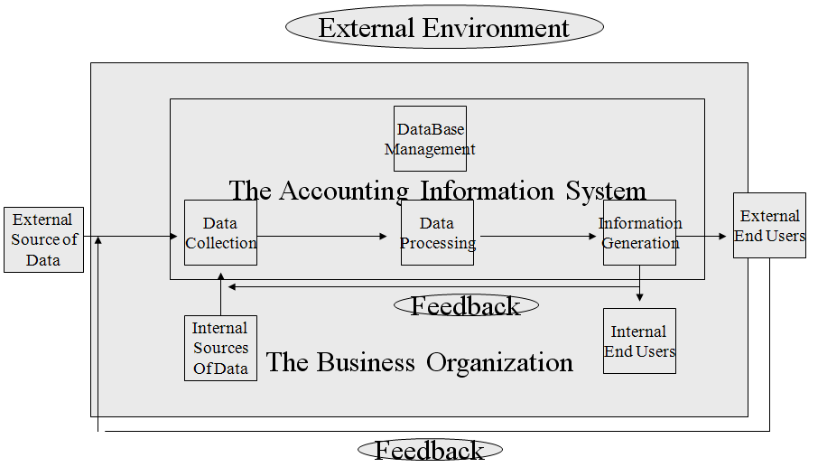
1.1 회계정보시스템의 개관 1. 회계정보시스템의 정의
<그림 -1> 회계정보시스템의 일반 모형

Slide 8
<표 1-1> 회계정보시스템의 개요
항목 | 내역
목적 | 회계 의사결정에 유용한 정보를 제공
이용자 | 기업 내․외의 이해 관계자
자료 | 회계 관련 재무 자료
정보 | 각 경영 활동 기능과 관련된 정보 중에서 회계 관련 정보 (예: 재무제표, 예산 통제 정보, 원가 분석 정보 등)

Slide 9

정보이용자의 의사결정
<그림 1-2> 정보이용자의 의사결정과정

Slide 10
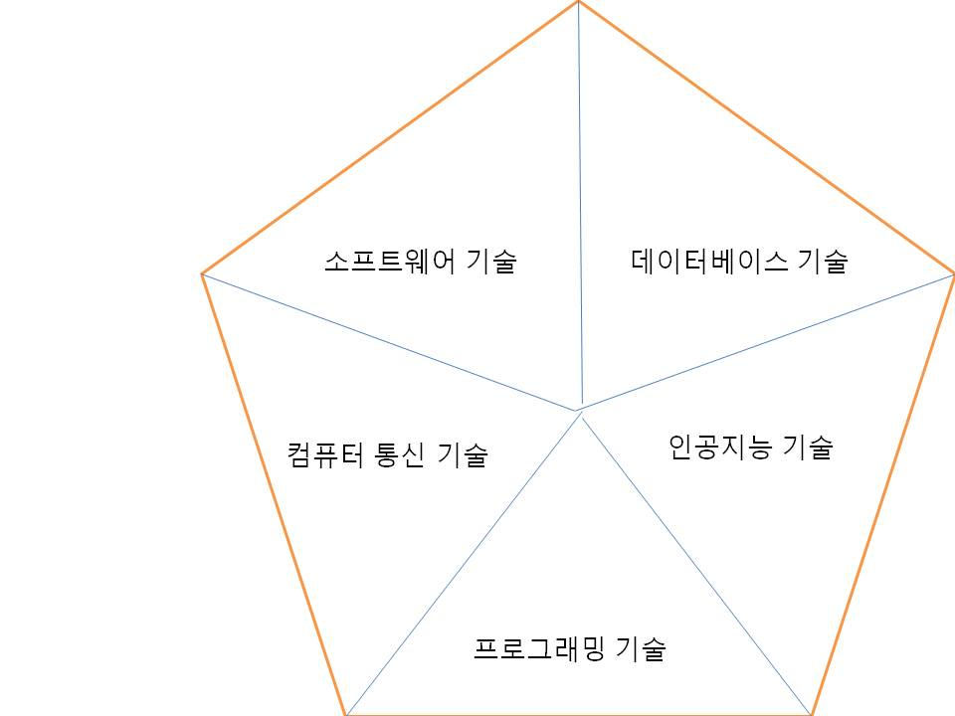
2. 회계정보시스템과 정보기술

Slide 11
3. 시스템으로서 회계정보시스템
항목 | 내역
서로 연결된 구성 요소 | 관련 구성요소가 서로에게 의존하고 있다는 것
공동의 목적 | 해당 시스템을 구성하는 모든 요소들이 공동으로 추구하는 목적
환경과 연관 | 환경과 유기적인 연관을 맺고 있음.
조직적 | 질서 정연하게 각자의 영역 내에서 구성요소가 서로 연관을 맺고 있다는 것.

Slide 12
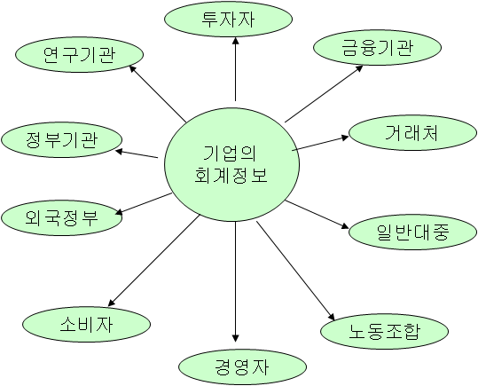
4. 회계정보시스템의 이용자

Slide 13
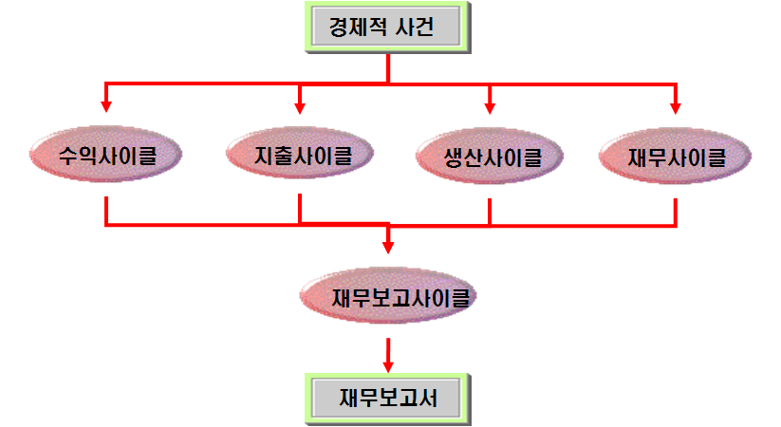
5. 회계정보시스템의 사이클 접근방법

Slide 14
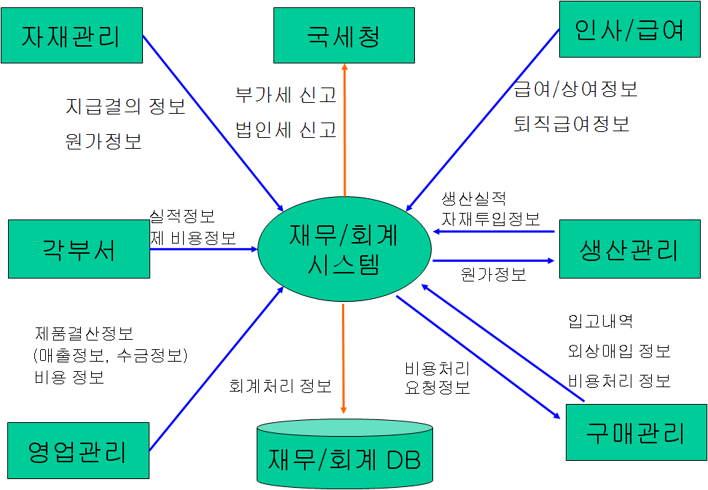
6. 회계정보시스템의 배경도

Slide 15
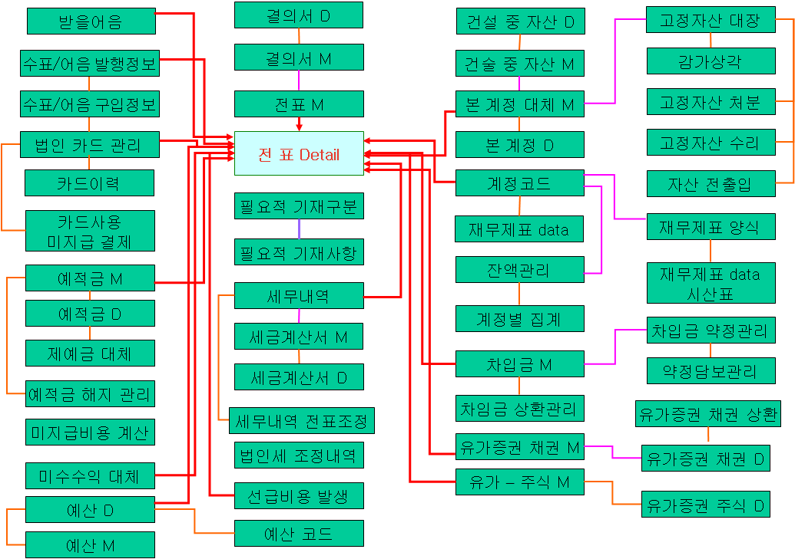
회계정보시스템의 개체관계도

Slide 16
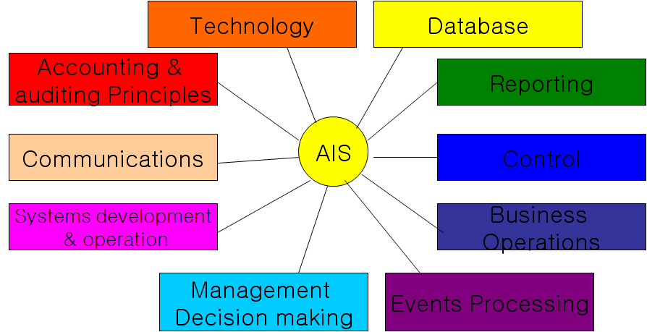
제 2 절. 회계정보시스템의 접근
<그림 1-8> 회계정보시스템 학습의 요소

Slide 17
2. 회계정보시스템과 클라우드 컴퓨팅
(1) SaaS(Software as a Service)
(2) 유틸리티 컴퓨팅
(3) 클라우드 웹 서비스
(4) PaaS(Platform as a Service)
(5) MSP(Managed Service Providers)
(6) 서비스 거래 플랫폼(Service Commerce Platforms)
(7) 인터넷 통합(Internet Integration)

Slide 18
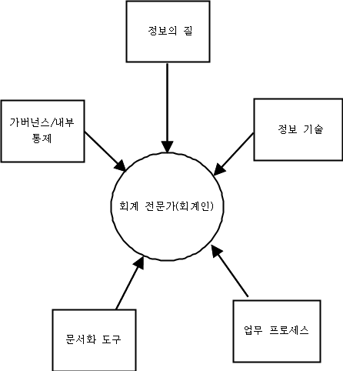
3. 회계전문인과 회계정보시스템

Slide 19
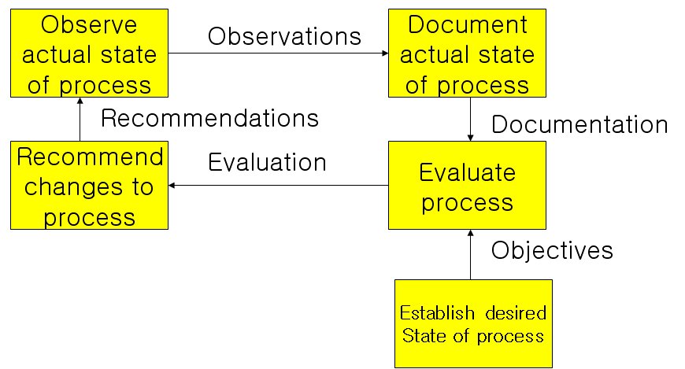
4. 내부통제와 회계정보시스템
<그림 1-10> 통제의 일반 모형

Slide 20
5. 시스템 접근방법(systems approach)
시스템목적 의 진술 | 대체안의 생성 | 시스템분석 | 시스템설계 | 시스템구현 | 시스템평가

Slide 21
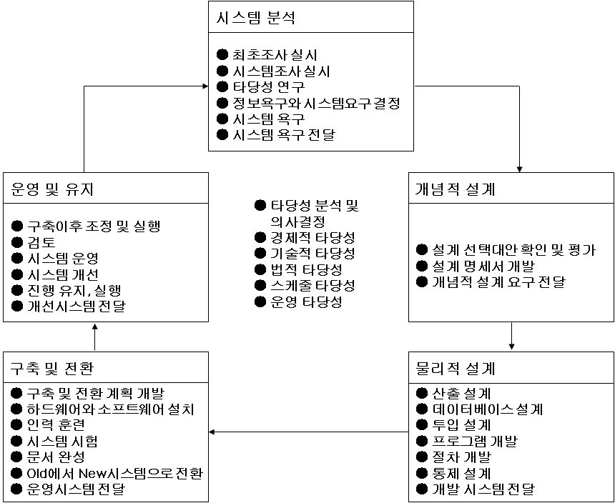
<그림 1-12> 시스템 개발 수명주기

Slide 22
질의 및 응답
질의
응답

